Slide 1
Agroforestry in combinatie met akkerbouw en veeteelt
Workshop Floriade
Logo LTO Nederland
Logo Rombout agroecologie

Slide 2
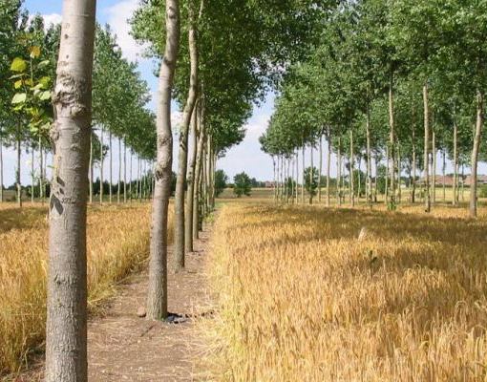
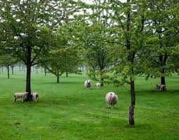
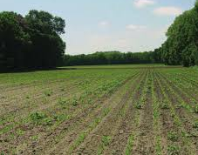
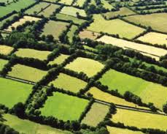
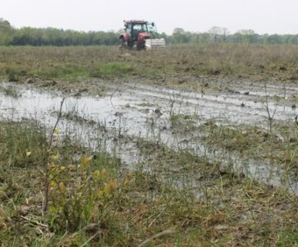
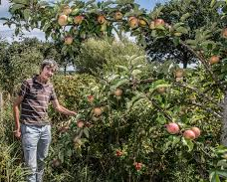
Agroforestry
Combinatie van houtige gewassen met voedsel en/ of voerproductie
Bomen op akker
Bomen op grasland
Strokenteelt
Windsingel
Hagen rondom percelen
Biomassaproductie
Voedselbos
Integrale landbouwsystemen die bijdragen aan maatschappelijke vraagstukken zoals biodiversiteit, klimaat en landschap en het bedrijf anderzijds minder afhankelijk maakt van externe input zoals (kunst-) mest en gewasbeschermingsmiddelen en op lange termijn meer financiële zekerheid bieden.

Slide 9
Potentie agroforestry
Systeem is overal toepasbaar
Ook zeer geschikt in gebieden in en rondom Natura2000 gebieden en Natuurnetwerk Nederland
Landschapselementen op te voeren binnen GLB 2023

Slide 10
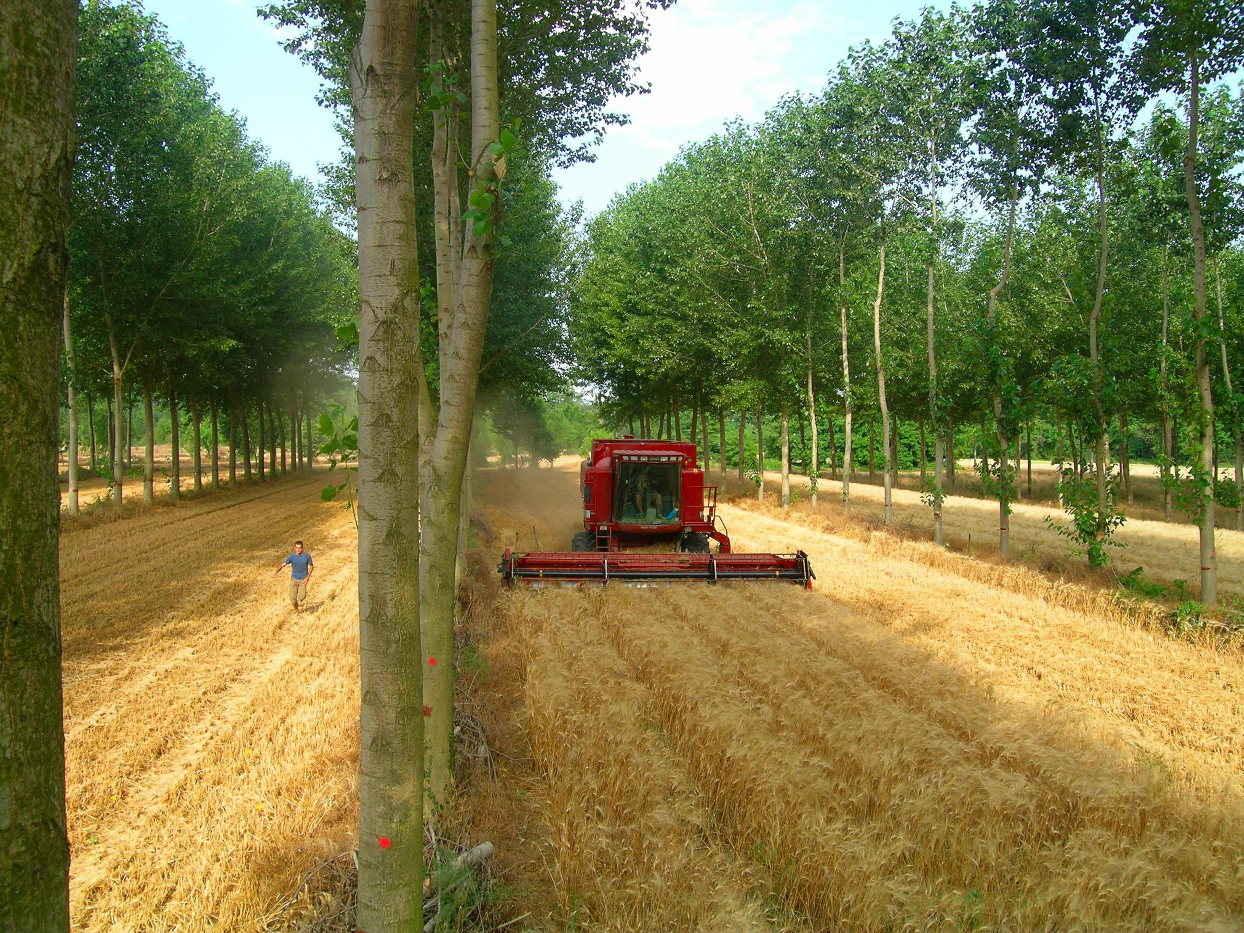
Agroforestry in de akkerbouw of veeteelt
Ontwerp en inrichting verschilt per bedrijf en hangt af van:
Wensen ondernemer
Agroforestry systeem
Soortenkeuze
Intensiteit
Arbeidsfilm
Vorm perceel
Mechanisatie (overig grondgebruik)
Optimale plantafstand is +/- 2 keer de hoogte van de maximale boomlengte
Houdt rekening met uniforme belichting van gewassen tussen de bomen
Productie van eenjarige gewassen neemt af in zones langs bomen maar juist toe op grotere afstand van de bomen.
Biomassa productie per hectare neemt gemiddeld 10-20% per hectare toe

Slide 12
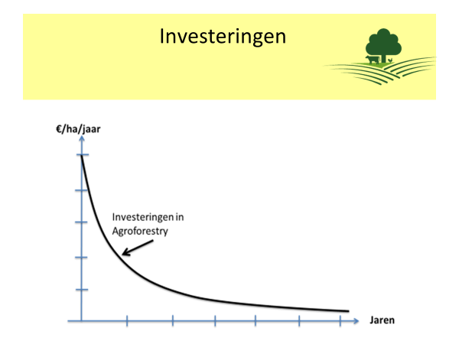

Slide 14
Ervaringen en uitdagingen
Ondernemers hebben behoefte aan informatie over opbrengsten en saldo’s
Afzetmarkten AF producten schaars
Lange aanlooptijd voor inkomsten uit houtige elementen
Beleid gemeenten/ provincie
Wet- en regelgeving
Herplantplicht
Mestplaatsingsruimte
Beschikbaarheid oogstmachines

Slide 16
Agroforestry Netwerken
AF netwerken kunnen cruciale rol spelen bij de introductie en implementatie van agroforestry
- Geïnteresseerde boeren bij elkaar brengen
- Kennis er ervaringen uitwisselen
- Gezamenlijk uitwerken van cases
- Organiseren van workshops en kennisbijeenkomsten
Onderscheid tussen provinciale, regionale en thematische netwerken

Slide 18
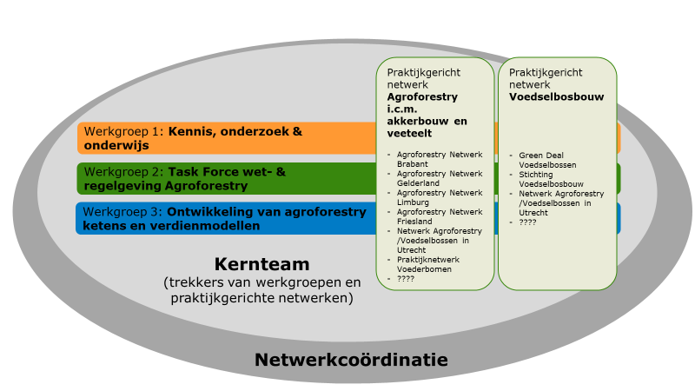
Nationaal praktijknetwerk Agroforestry

Slide 19
Nationaal praktijknetwerk Agroforestry
Doel:
Het ondersteunen, stimuleren, organiseren en [mede]opzetten van provinciale agroforestry netwerken van boeren en andere partijen om hen:
te kunnen informeren, trainen, faciliteren, begeleiden en ondersteunen (ontzorgen) en om de uitwisseling tussen hen mogelijk te maken waardoor een lerend netwerk ontstaat.

Slide 20
Nationaal praktijknetwerk Agroforestry
Aanpak middels drie werklijnen
Netwerk van provincies (organisatoren)
Uitwisseling tussen provinciale en thematische boerennetwerken
Lerend netwerk van stakeholders die agroforestry verder willen brengen en/ of daarvoor nodig zijn

Slide 21
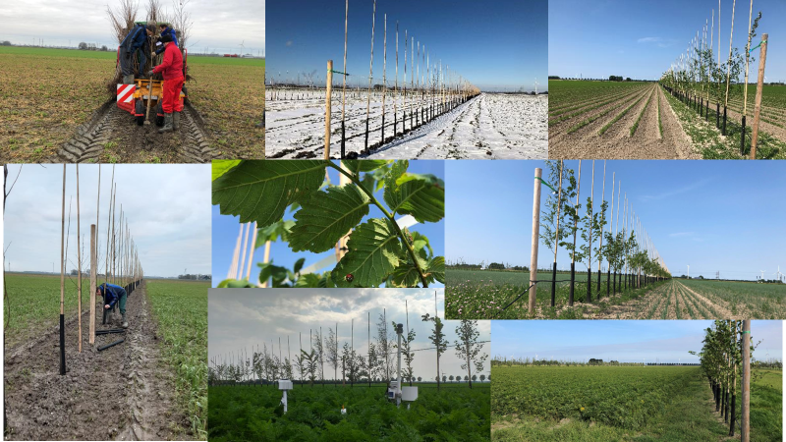
Tijmen Hoogendijk Tijmen.Hoogendijk@zlto.nl 06- 21 21 24 45
Piet Rombouts Piet@RomboutsAgroEco.nl 06- 15 10 80 84

